Slide 1

السلام عليكم ورحمة الله وبركاته ..
أهلاً وسهلاً بكم طالباتي العزيزات ..
الأستاذة : خلود العتيبي

Slide 2
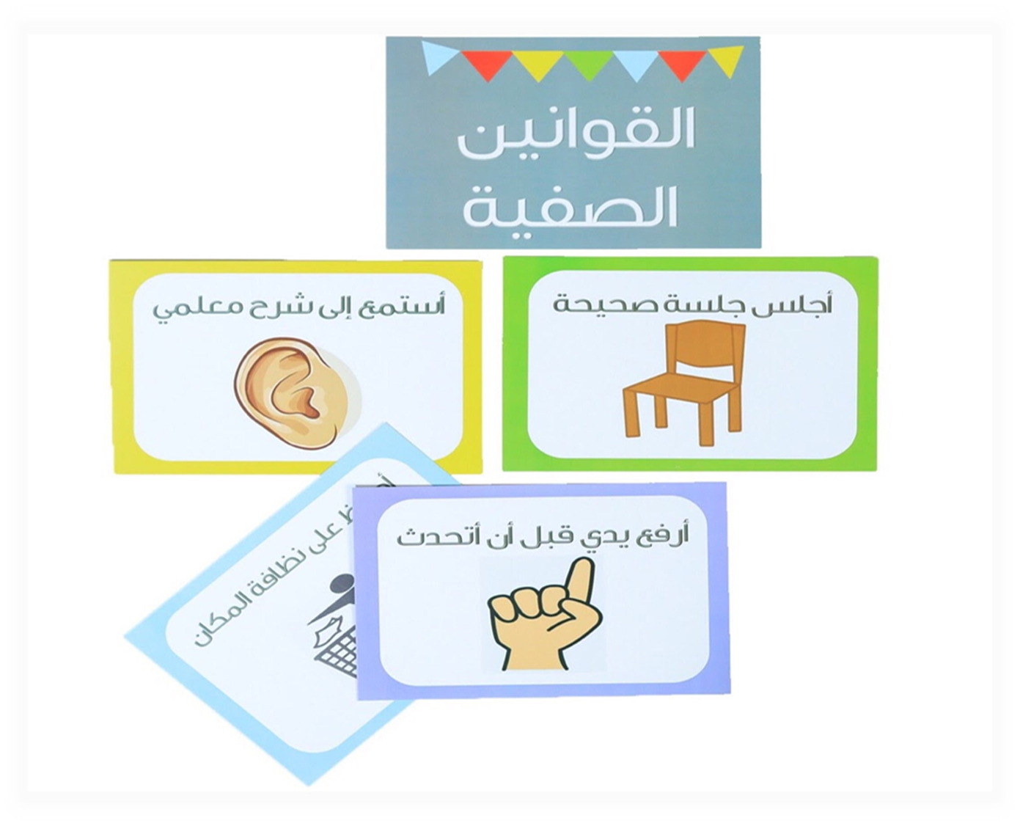

Slide 3

شريـــط الذكريات
طالبتي المجتهدة أسترجعي درسنا السابق

Slide 4
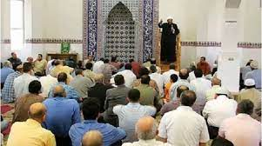
موضوع الدرس
المادة: فقــه
اليــوم: الخميس
التاريخ: / 9 / 1446 هـ
أحكام صلاة الجمعـــة

Slide 5
التمهيـــد
طالبتي المجتهدة ما هو أفضل أيام الأسبوع , خص الله به هذه الأمة , وقد جاء في فضله أحاديث كثيــرة , منها سورة الكهف .

Slide 6

أهداف الدرس
طالبتي المجتهدة تصفحي كتابك صفحة 126لمعرفة أهداف درسنا لهذا اليوم ..

Slide 7

طالبتي المجتهدة ما هو حكم صلاة الجمعـــة ؟
( فرض عين )

Slide 8

طالبتي المجتهدة ما هي الحكمة من مشروعية صلاة الجمعــة ؟
تجمع أهل البلد كل أسبوع
تذكيرهم وموعظتهم
تعارفهم
تآلفهم

Slide 9

طالبتي المجتهدة خلال دقيقة واحدة ماهي شروط صلاة الجمعـة ؟
1- الوقت , ووقتها كوقت صلاة الظهر , ولا تصح بعد خروج وقتها.
2- أن يحضر الخطبة والصلاة جماعة , تنعقد بعددهم الجمعة.
3- أن يكون المصلون مستوطنين بمساكن مبنية بما جرت العادة بالبناء به .
4- أن يتقدمهما خطبتان , لمواظبة النبي صلى الله عليه وسلم عليهما .

Slide 10

صفـــة صلاة الجمعة

Slide 11
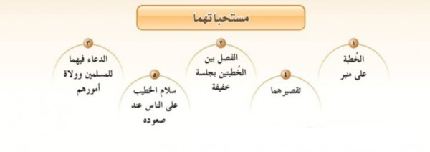
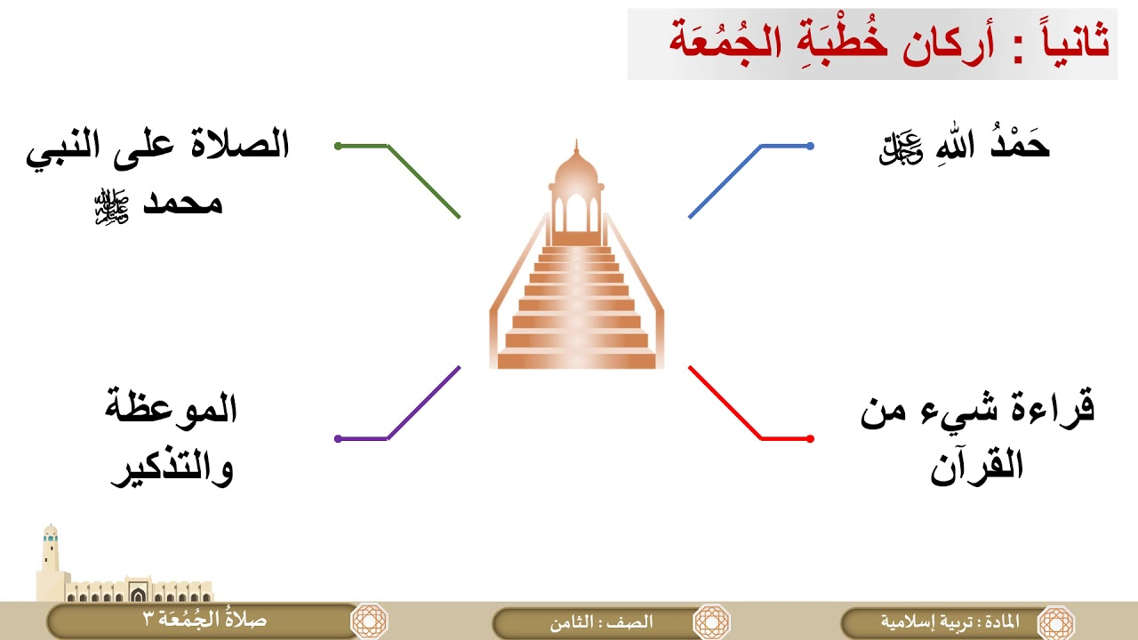
خطبتا الجمعــة
لخطبتي الجمعة أهمية ومكانة بارزة في الإسلام؛ لما تشتملان عليه من القرآن والحديث, والتوجيه النافع , والموعظة الحسنة والتذكير , والأمر بالمعروف والنهي عن المنكر.
حكم الخطبتين: الخطبتان واجبتان , وهما شرط لصحة الجمعـــة .

Slide 12

مستحبات يوم الجمعــــــــــة

Slide 13
ما ينهى عنه من حضر الجمعـــة
طالبتي المجتهدة ما حكم الكلام والإمام يخطب يوم الجمعــة ؟
( محرم )
عن أبي هريرة رضي الله عنه : " إذا قلت لصاحبك يوم الجمعة : أنصت – والإمام يخطب – فقد لغوت "
يكره تخطي رقاب الناس , إلا إذا كان إماماً , أو التخطي إلى فرجة لا يصل إليها إلا بذلك .

Slide 14
إدراك الجمعــــة
من أدرك الركوع مع الإمام في الركعة الثانية من صلاة الجمعة فقد أدرك الجمعة , ويتمها ركعتين.
طالبتي المجتهدة ما حكم من لم يدرك الركوع من الركعة الثانيــة ؟
فقد فاتته الجمعة ويتمها ظهراً , وكذا من فاتته الجمعة لنوم أو غيره فإنه يصليها ظهراً .

Slide 15


Slide 16

الواجب

